Slide 1
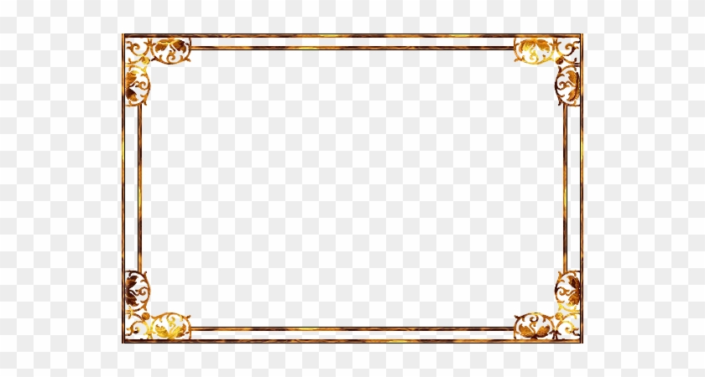



স্বাগতম

Slide 2


সত্যই সুন্দর সু-শিক্ষাই জাতির মেরুদন্ড
গল্পে গল্পে গণিত শিখি
শর্ট টেকনিক
সহজে
মনে রাখার
ট্রিকস!
অধ্যায় ৪র্থ
অনুশীলনী ৪.২
অংক নং ২, ১৫
মামুন স্যারের
10 minuteTeaching
Class Eight

Slide 3
আজকের ক্লাসটি কেন শিখব ?
পাঠ শেষে শিক্ষার্থীরা....................
বীজগণিতীয় সূত্র বলতে পারবে;
ঘনের সূত্র প্রয়োগ করে সরল করতে পারবে ।
সুত্রের সাহায্যে গুনফল নির্নয় করতে পারবে;
না টেনে ভিডিওটি সম্পূর্ণ দেখুন

Slide 4
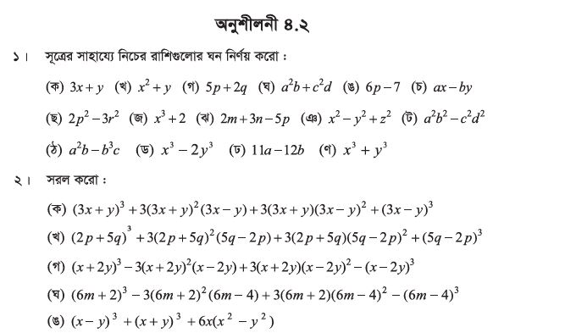
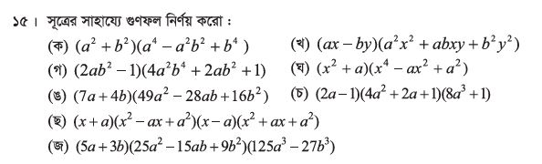
আজকের ভিডিওতে যা শিখবে
না টেনে ভিডিওটি সম্পূর্ণ দেখুন

Slide 5
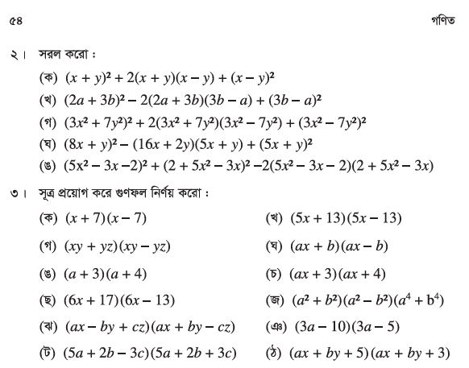
ধরি
3x+y = a
3x-y = b
প্রদত্ত রাশি =
= a³ +3. a². b. + 3.a. b² + b³
=(a+b)³
={
(3x+y)
+
(3x-y)
}³
=(3x+y
+
3x-y)³
=(6x)³
না টেনে ভিডিওটি সম্পূর্ণ দেখুন
=216x³

Slide 6
ধরি
x+2y = a
X-2y = b
প্রদত্ত রাশি =
= a³ -3. a². b. + 3.a. b² - b³
=(a-b)³
এই নিয়মে তোমার পাঠ্য বইয়ের ২নং এর খ, ঘ, ঙ নং অংক গুলো করার চেষ্টা করো। পৃষ্ঠা নং ৬১
={
(x+2y)
-
(x-2y)
}³
=(x+2y
-
x+2y)³
=(4y)³
না টেনে ভিডিওটি সম্পূর্ণ দেখুন
=64y³

Slide 7
= (a² +b²){(a²)² - a²b² + (b²)²}
= (a²)³ + (b²)³
(a+b)(a²-ab+ b²)= a³ + b³
= a⁶ + b⁶
= (ax - by){(ax)² + ax.by + (by)²}
= (ax)³ - (by)³
(a-b)(a²+ab+ b²)= a³ - b³
= a³x³ - b³y³

Slide 8
= (2a - 1){(2a)² + 2a.1 + (1)²} (8a³ + 1)
= { (2a)³ - (1)³ }(8a³ + 1)
(a-b)(a²+ab+ b²)=a³ - b³
= (8a³ -1) (8a³ +1)
= (8a³ )² –(1)²
(a-b)(a+b)=(a² - b²)
= 64a⁶ –1
(a+b)(a²-ab+ b²)=a³ + b³
={ (x)³ + (a)³ }{(x)³ - (a)³}
না টেনে ভিডিওটি সম্পূর্ণ দেখুন
= (x³)² - (a³)²
= x⁶ - a⁶

Slide 9


কোন প্রশ্ন ?

Slide 10
বাড়ীর কাজ
এই নিয়মে তোমার পাঠ্য বইয়ের ১৫নং এর গ,ঘ,ঙ, জ, নং অংক গুলো করার চেষ্টা করো। পৃষ্ঠা নং ৬২

Slide 11
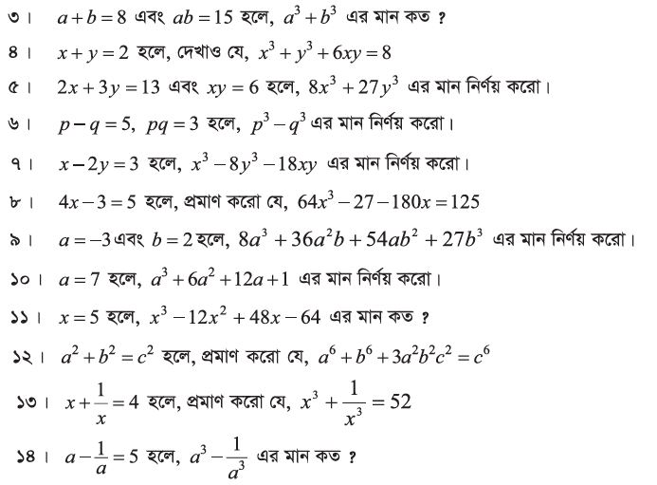
পরবর্তী ক্লাসে -------
ক্লাসটির ভিডিও দেখার জন্য
এখনই ভিজিট করুন
www.youtube.com/@Bdmamunsir

Slide 12

ধন্যবাদ

